Slide 1
Сверточные нейронные сети
И рекуррентные и все все все, а еще я сделал газ дома наконец то
А еще и LSTM
Да и GRU туда же

Slide 2
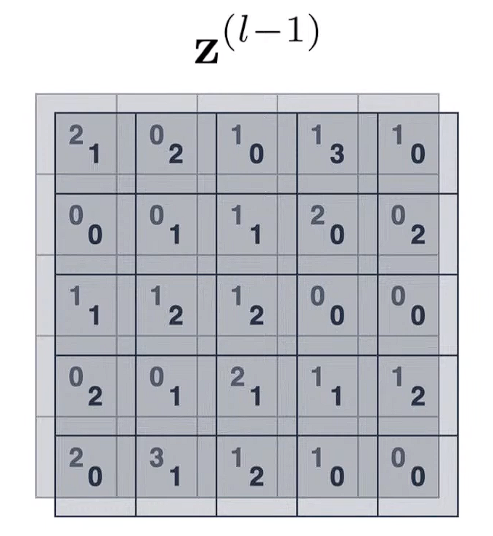
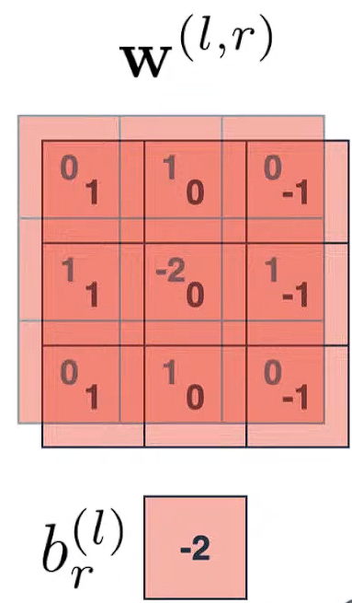
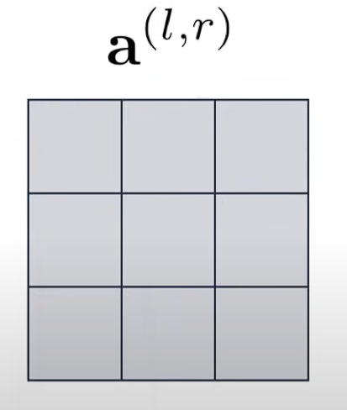




Сверточный слой
Шаг(Stride) = 1
Карта активаций
Вход тензор
Сверточный фильтр

Slide 3
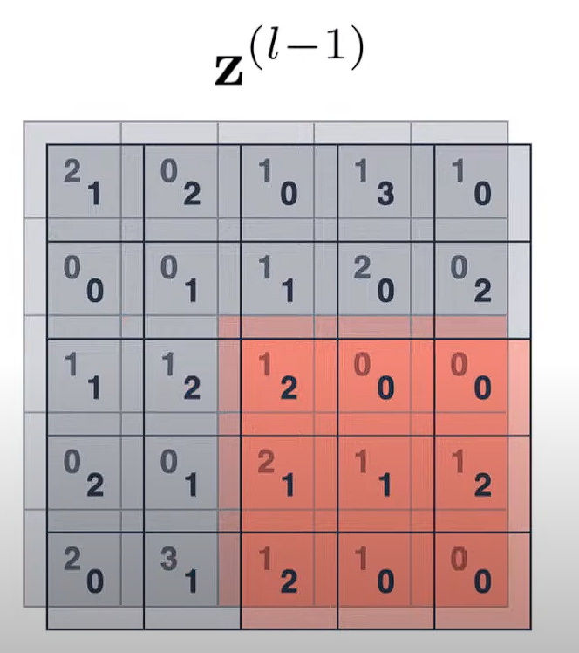
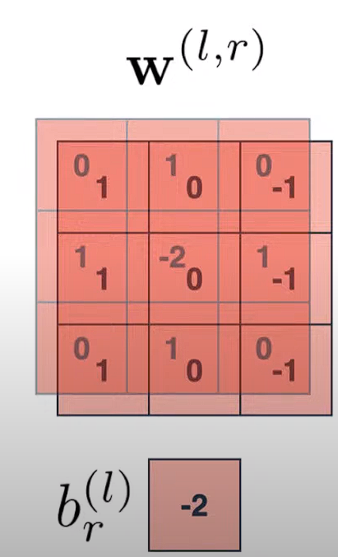
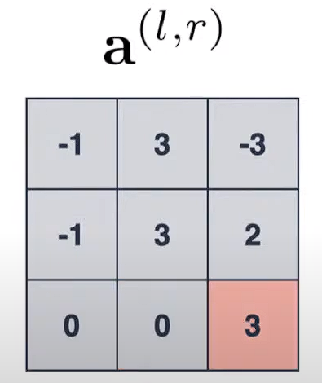
Пример

Slide 4
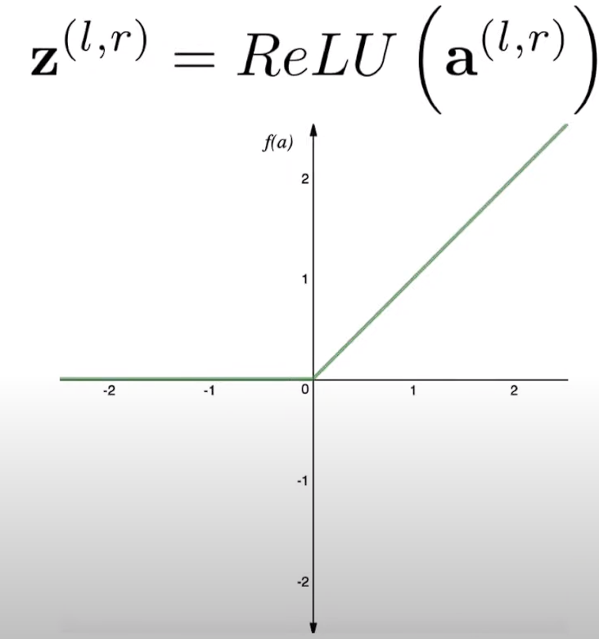
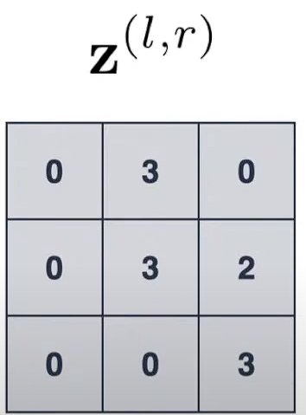
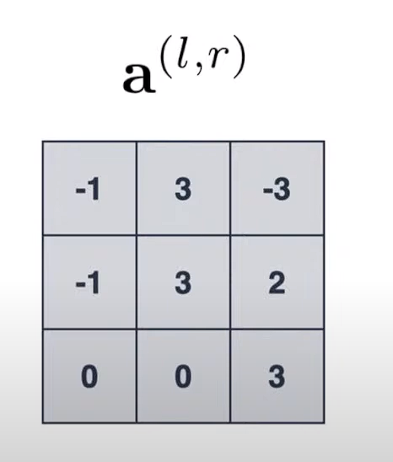
Функция активации

Slide 5
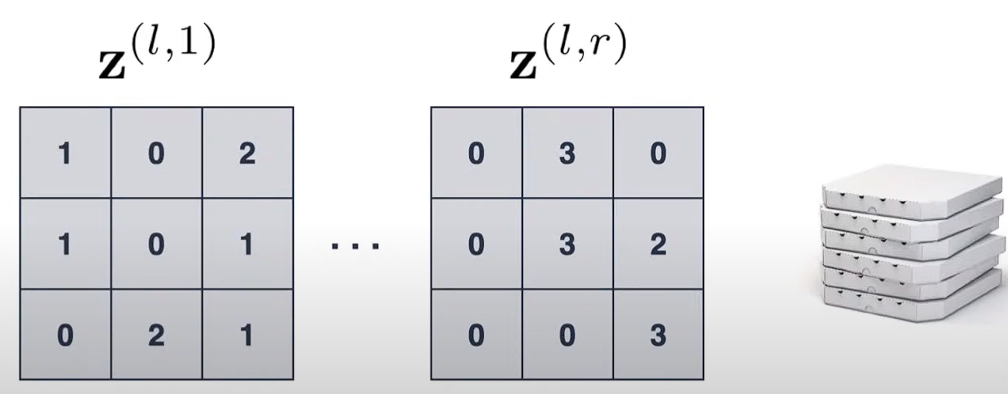
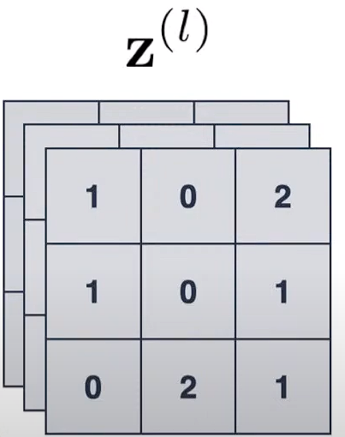
Выходной тензор

Slide 6
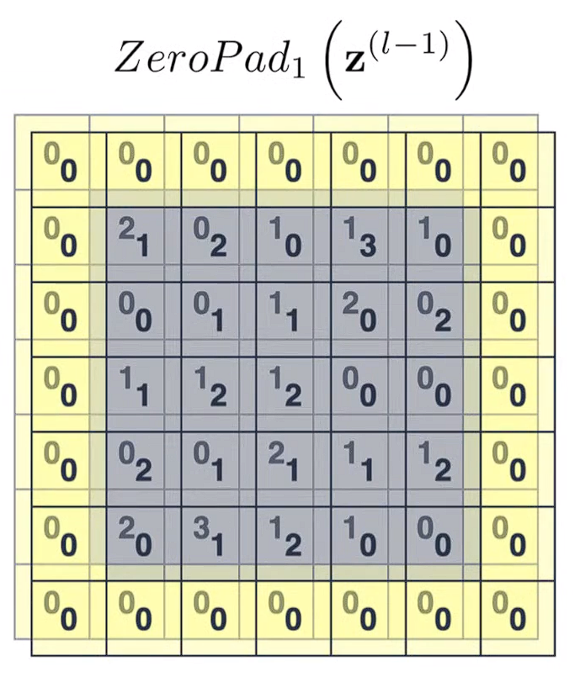
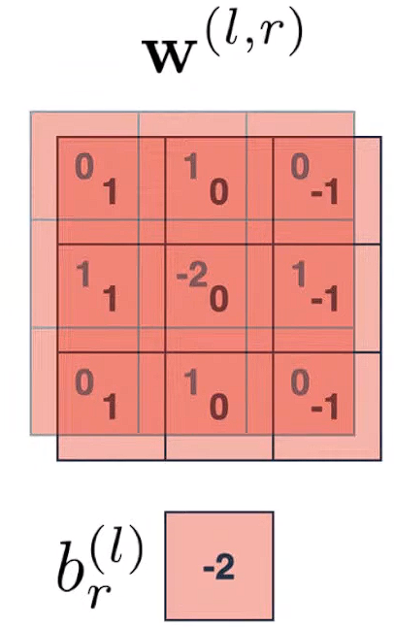
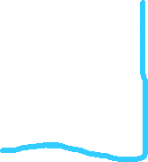
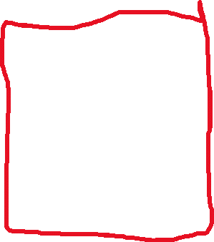
Zero padding

Slide 7
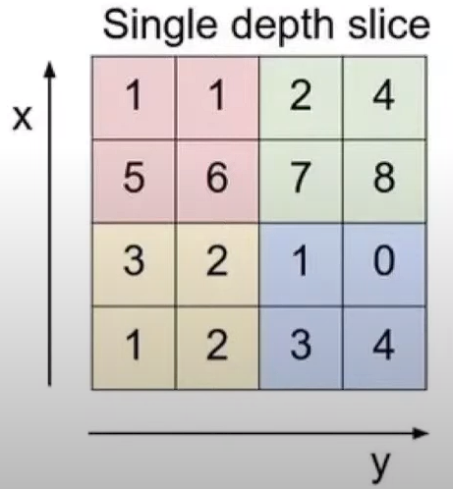
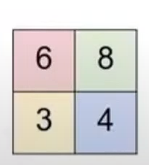
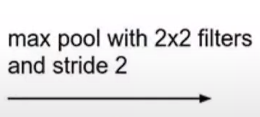
Max Pooling
Stride = размерности фильтра

Slide 8
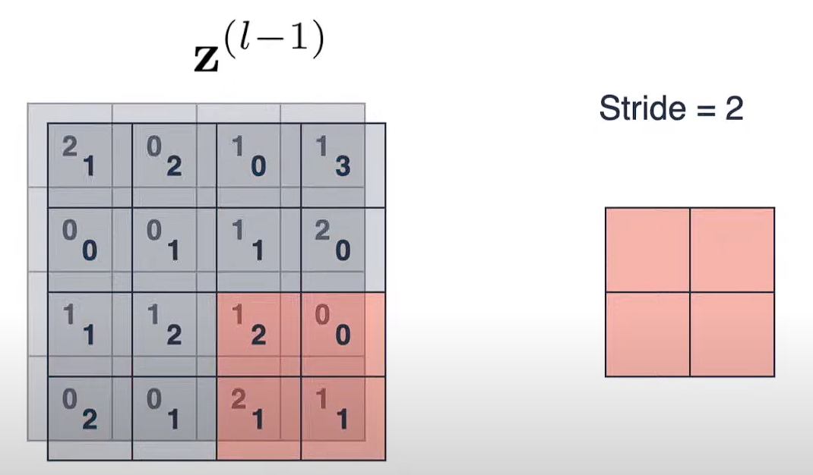
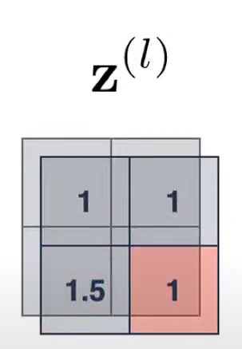
Average pooling layer

Slide 9
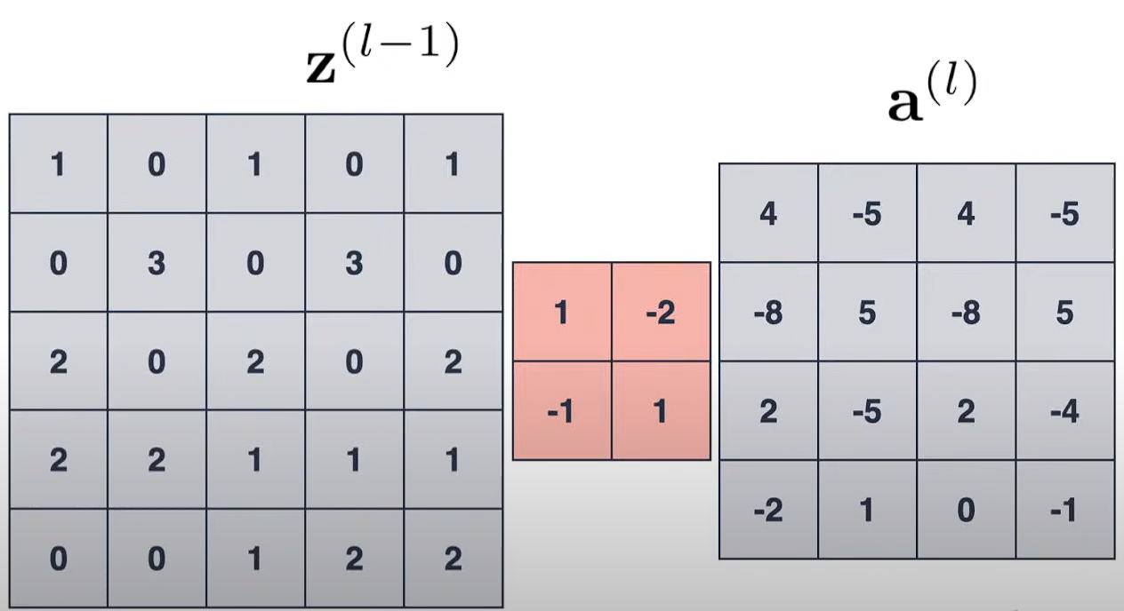
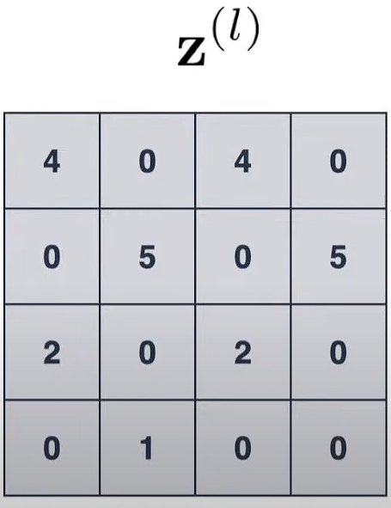
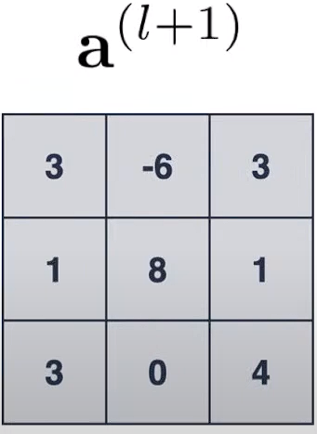
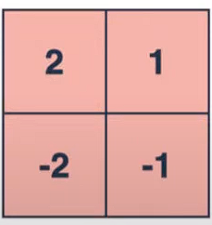







Свойство эквивариантности

Slide 10
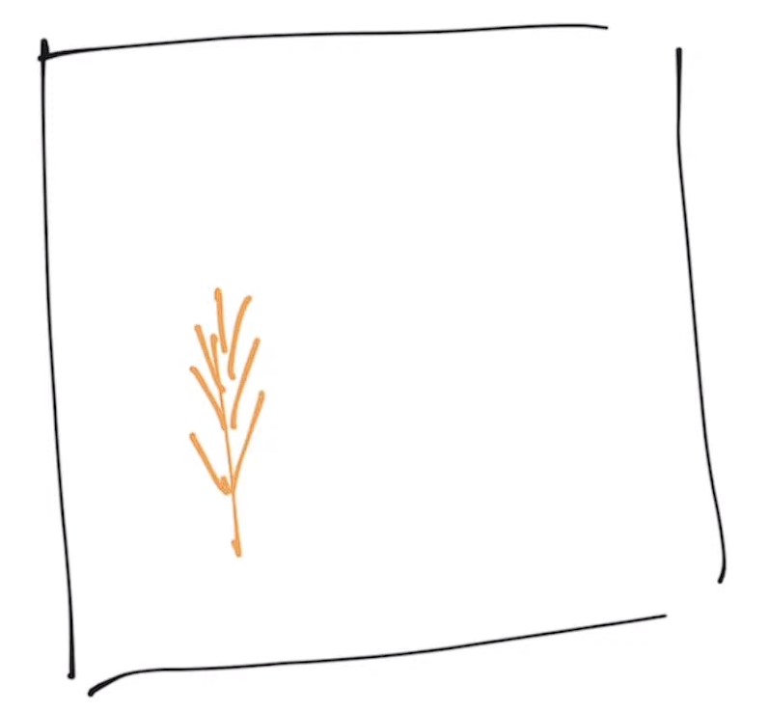
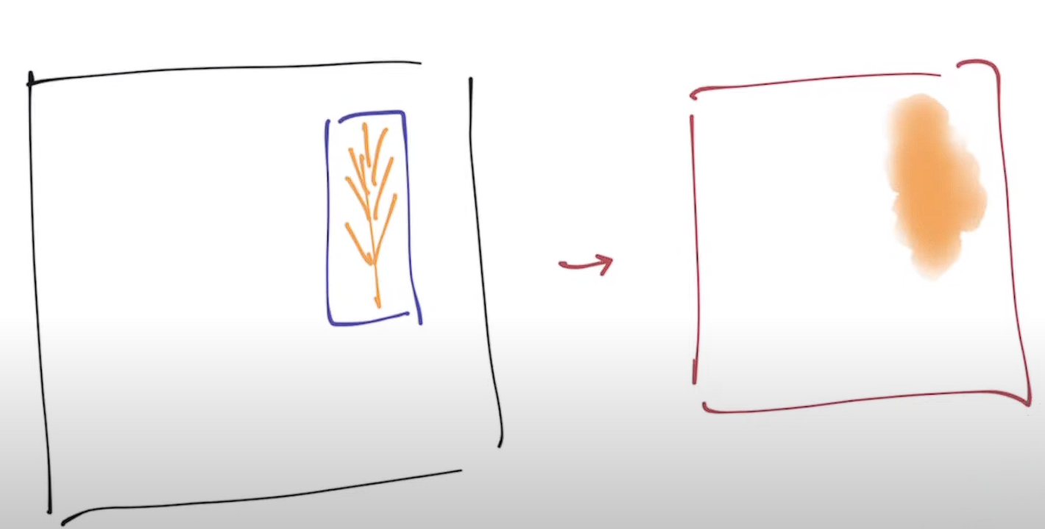
Свойство эквивариантности - активация нейронов в соответствующем фрагменте тензора при перемещении целевого объекта
Если функцию f применить к изображению которое подверглось модификации функцией g то мы получим преобразование примененное к функции f от исходного изображения

Slide 11
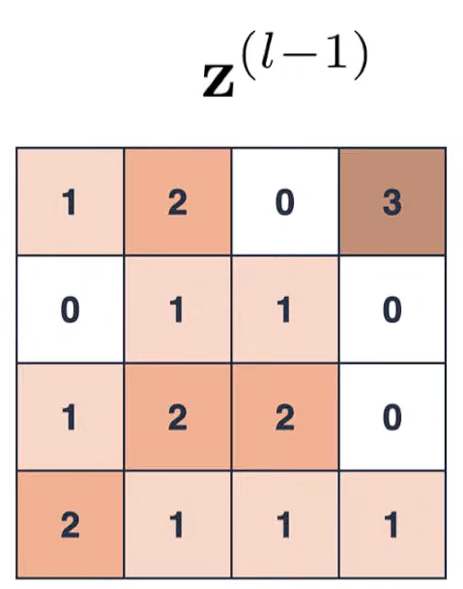
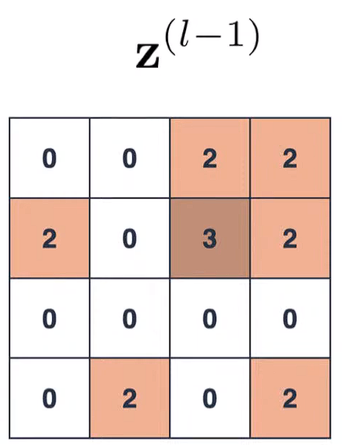
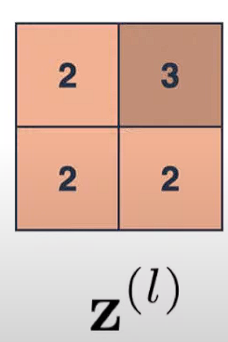








Свойства max pooling
Два разных тензора, но после maxpool получаем одинаковый выход
Из за этого теряем инфу + хорошо в классификации объектов - плохо в обнаружении

Slide 12
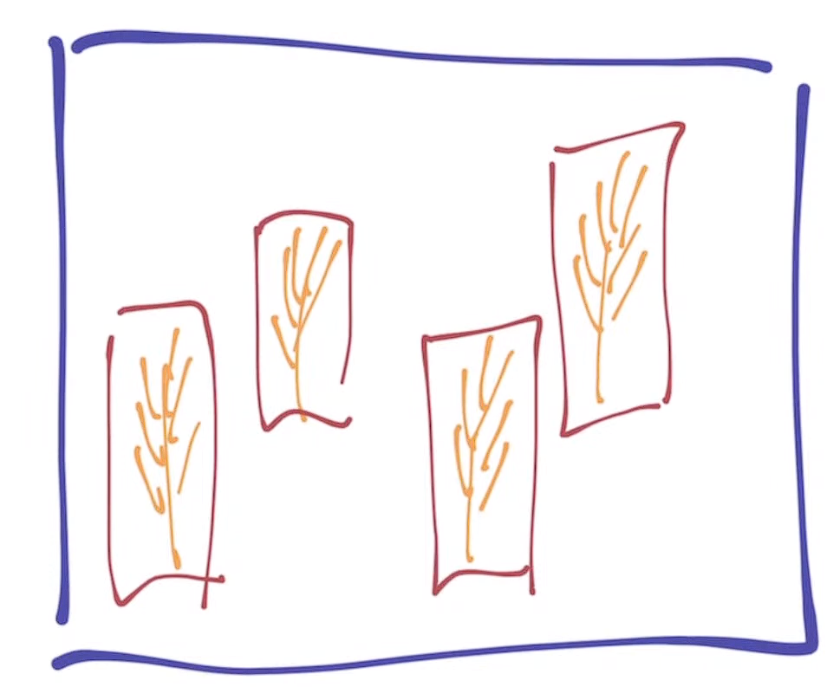
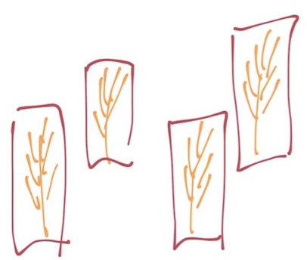


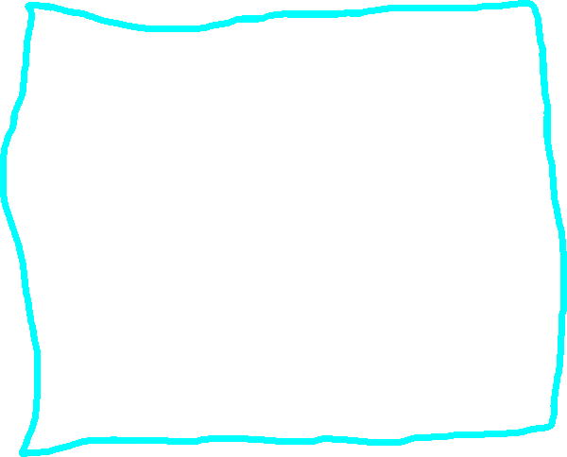

Много признаков деревьев но чем больше max pool слоев тем больше потери геометрии и сказать где деревья уже крайне сложно

Slide 13
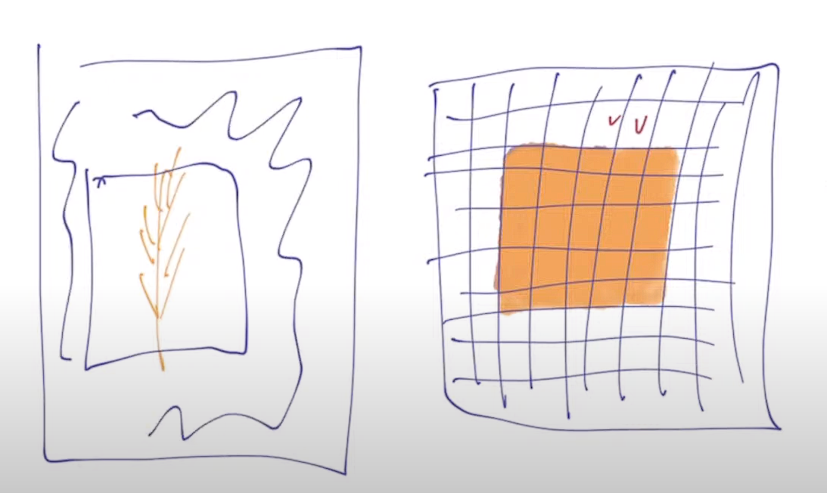
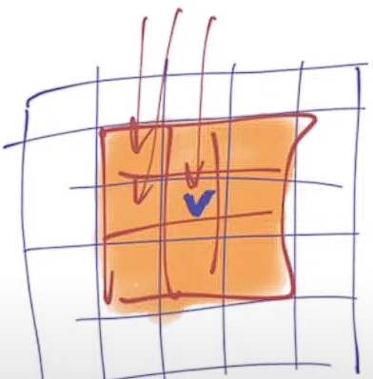


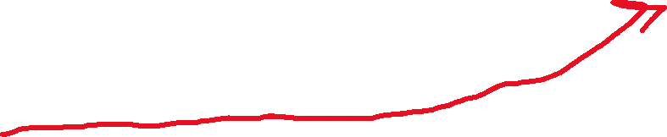
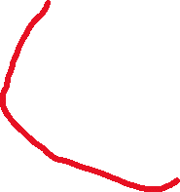
Receptive Field (Поле восприятия)
Множество пикселей значение которых могут потенциально повлиять на активацию нейрона - поле восприятия нейрона

Slide 14
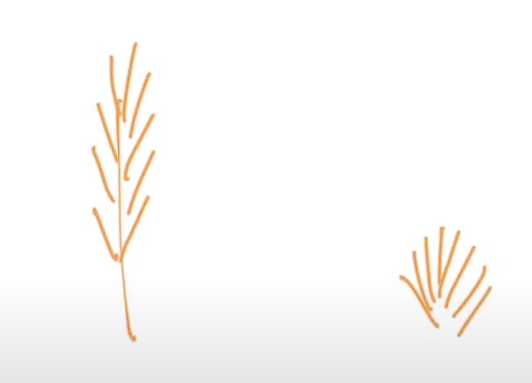

Можем отличить? Можем
Но если будет много MaxPool то уже не сможем потому что ->

Slide 15
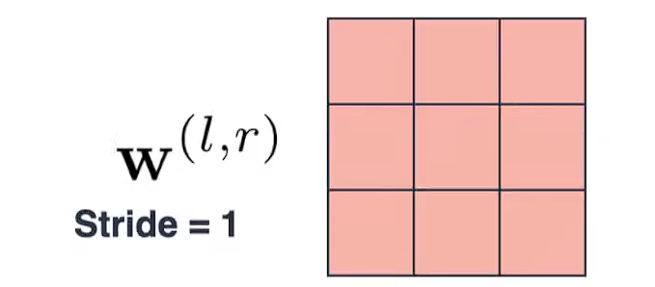
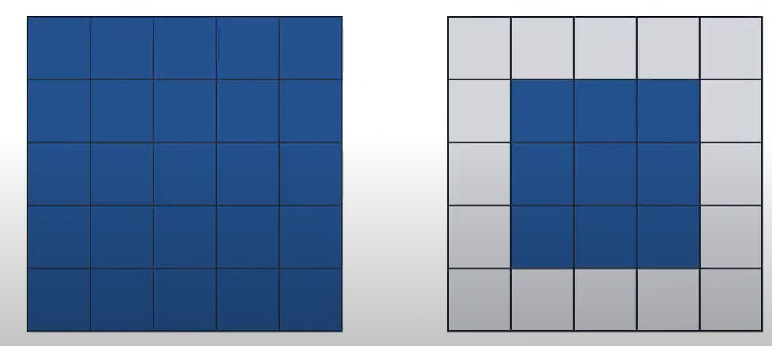
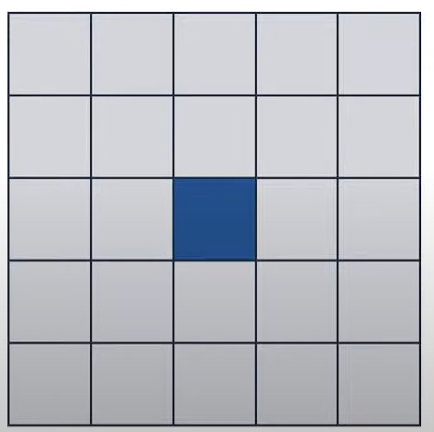



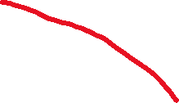
Важность Stride(шаг)
Поле восприятия

Slide 16
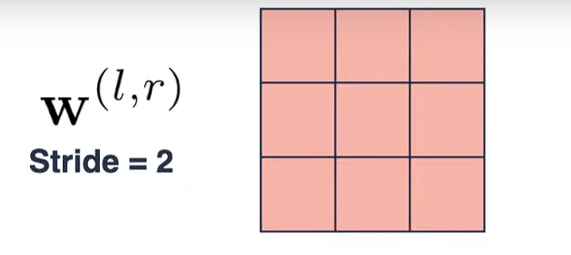
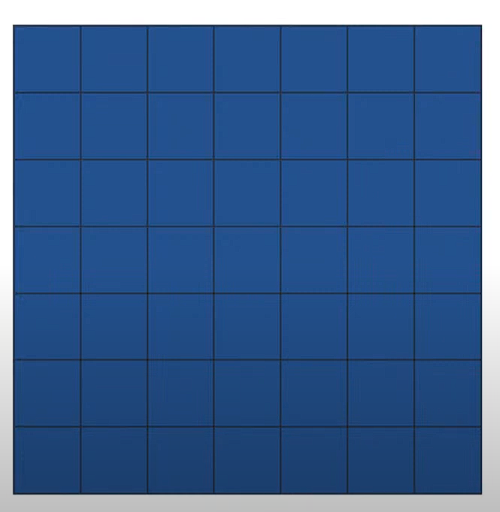
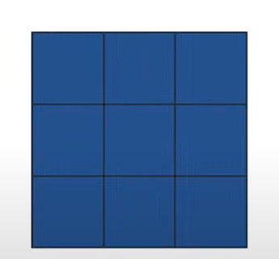
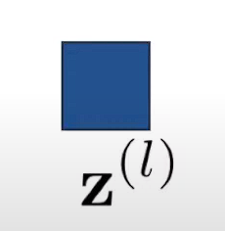
Stride=2 увеличивает поле восприятия

Slide 17
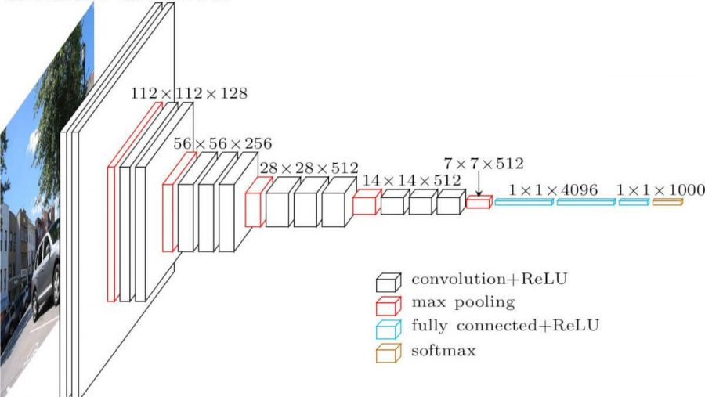
Сверточная нейронная сеть

Slide 18
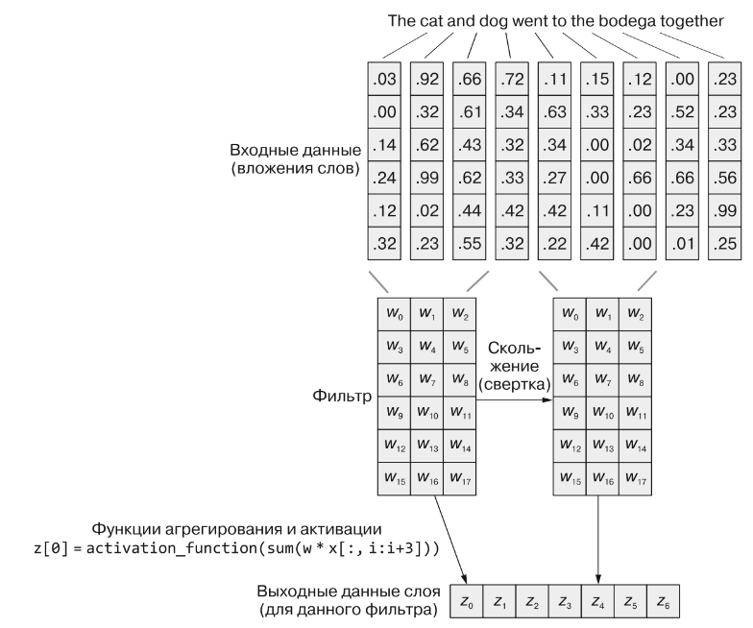
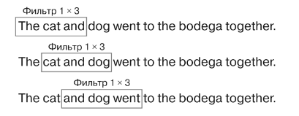
Свертка в тексте

Slide 19
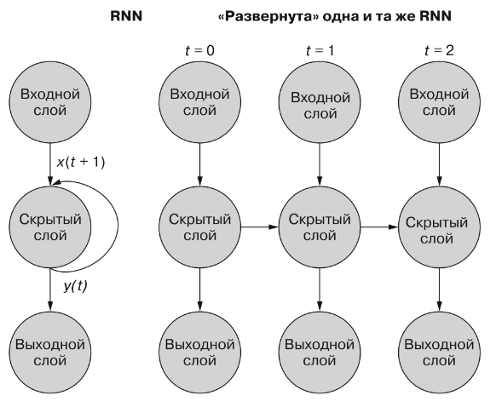
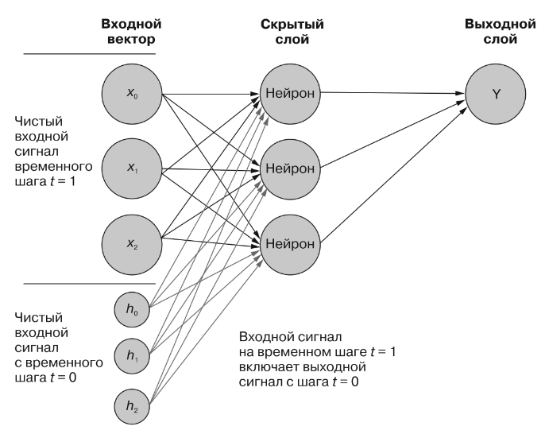
Рекуррентные нейронные сети

Slide 20



Slide 21

Обратное распространение ошибки

Slide 22


Slide 23

Практика

Slide 24


Slide 25


Slide 26


Slide 27


Slide 28


Slide 29


Slide 30


Slide 31


Slide 32



Slide 33



Slide 34



Slide 35



Slide 36


Slide 37



Slide 38
Спасибо за внимание

